Slide 1

Stage d’initiation
Contoso Pharmaceuticals
Conception et réalisation d’une plateforme de gestion de consultations médicales
Réalisé par: MTOUAA Mourad RAMDANI Chaimae ASSAL Siham
Encadré par : Mr. MAKHLOUK Mounir Centre Hospitalier Universitaire HASSAN II

Slide 2
Plan
Introduction
Présentation du CHU
Problématique
Solution proposé
Organisation du travail
Conception du projet
Réalisation de l’application

Slide 3

Introduction

Slide 4
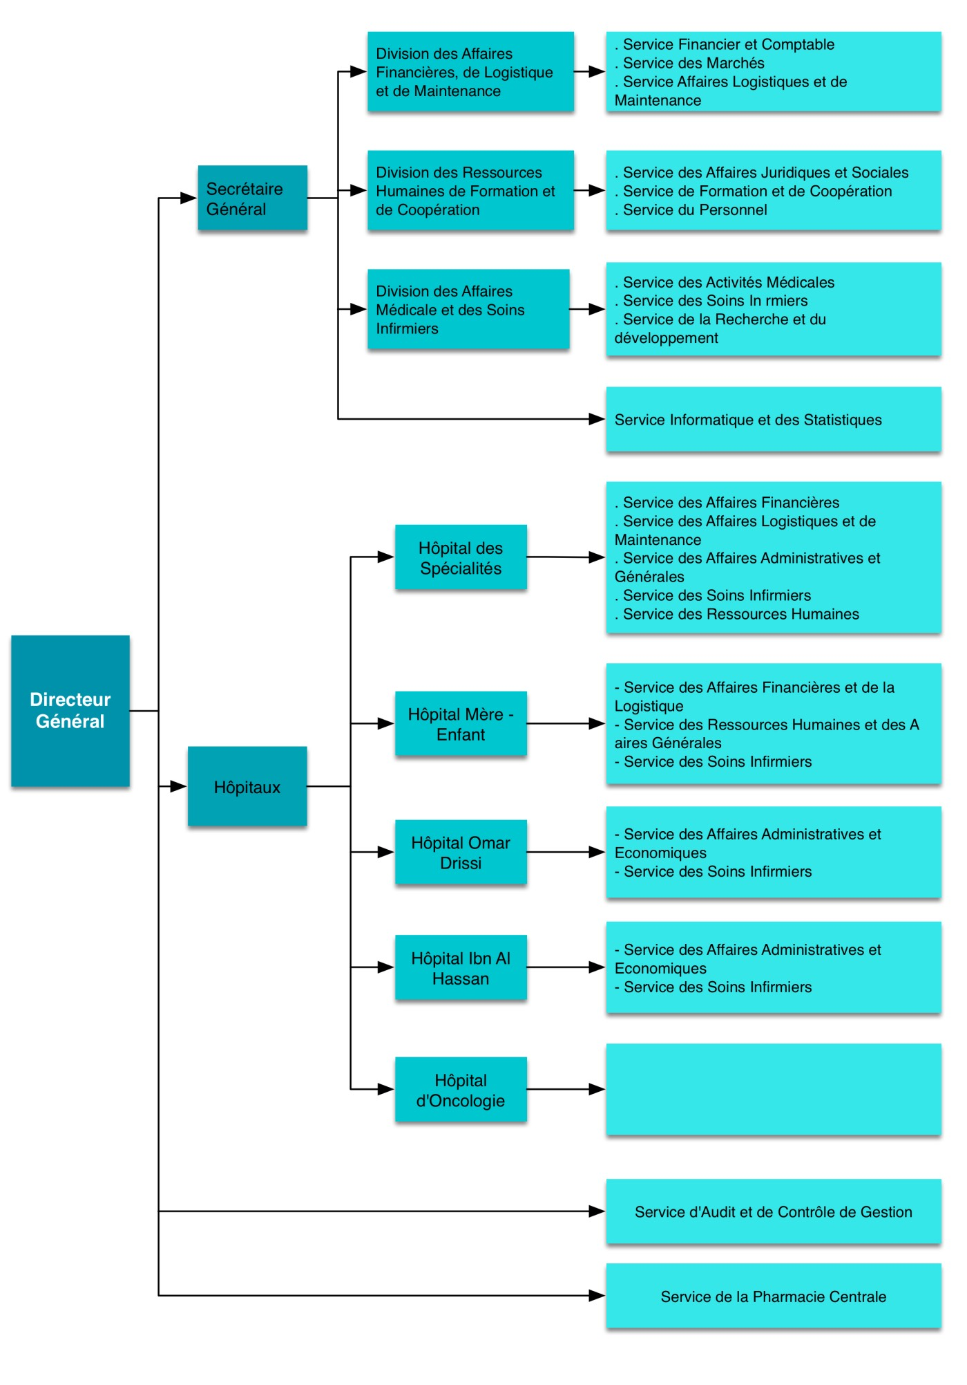
Organigramme de CHU

Slide 5
Problématique

Slide 6


Solution proposée
Disponible pour tout les utilisateurs
Une plateforme web

Slide 7
Organisation du travail
Comment la distribution de taches et la gestion d’equipe est faite?

Slide 8
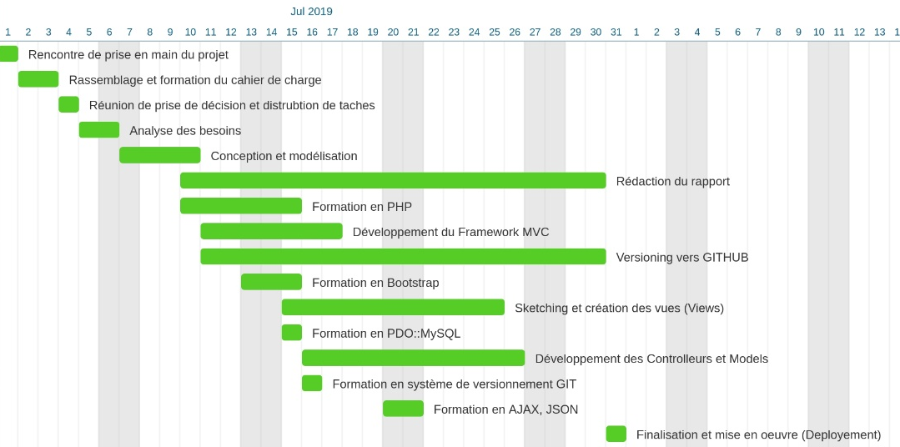
Diagramme de Gantt

Slide 9
Conception du projet

Slide 10
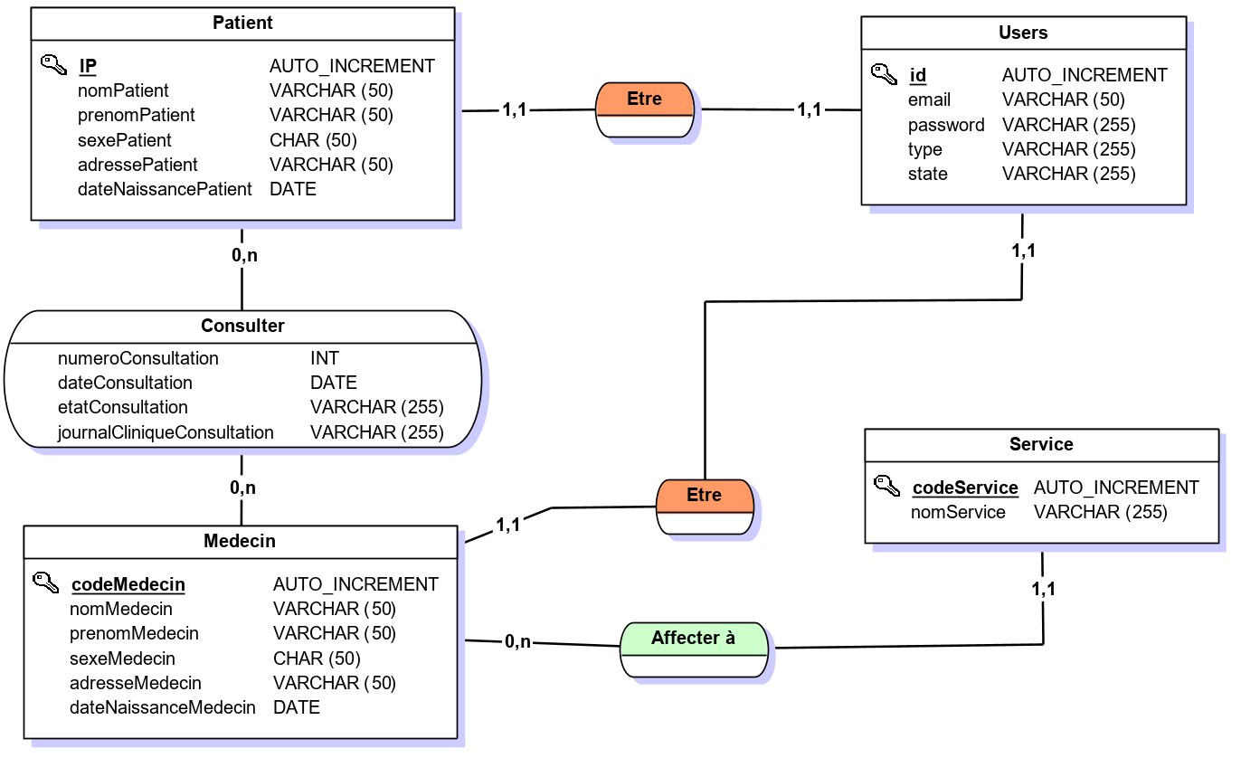
MCD (Modèle Conceptuel de données)

Slide 11
Réalisation du site-web

Slide 12
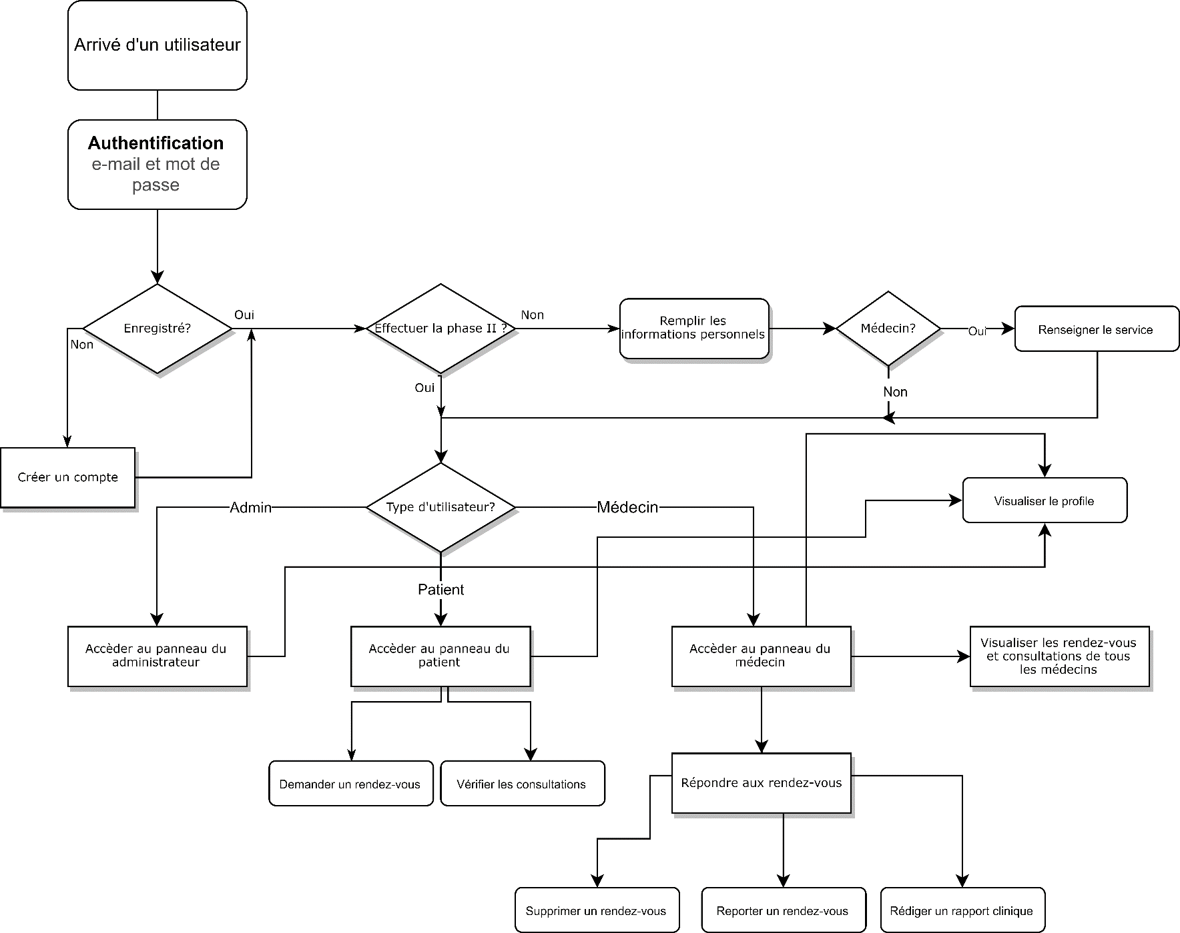
Organigramme de fonctionnement

Slide 13




Technologies utilisées
MVC
git / github
PHP
AJAX
Bootstrap
MVC
Pour la decentralization du code source et pour la collaboration
PHP Langage de scripting coté serveur pour la creation des sites-web
Les applications Web peuvent envoyer et récupérer des données d'un serveur de manière asynchrone sans interférer avec l'affichage et le comportement de la page existante
Bootstrap est un Framework CSS gratuit et open-source destiné au développement Web frontal réactif et mobile-first.
Le Model-View-Controller (MVC) est un modèle architectural qui sépare une application en trois composants logiques principaux: le modèle, la vue et le contrôleur.

Slide 14
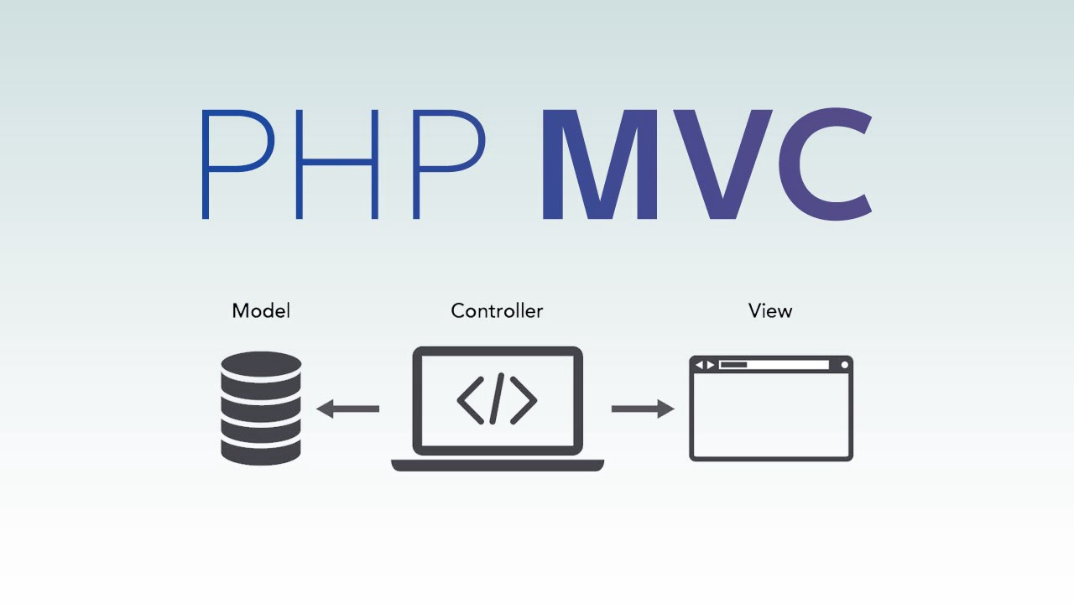

Slide 15


Slide 16



Merci pour votre attention

